Slide 1
Разработка web-форм с Formik

Slide 2

Лет ми спик фром май харт

Slide 3
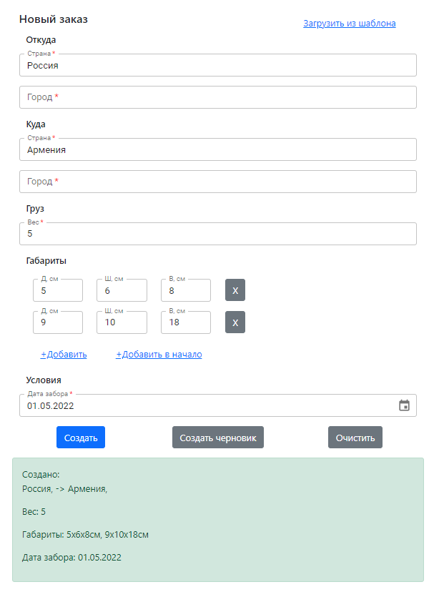
Лет ми спик фром май харт

Slide 4
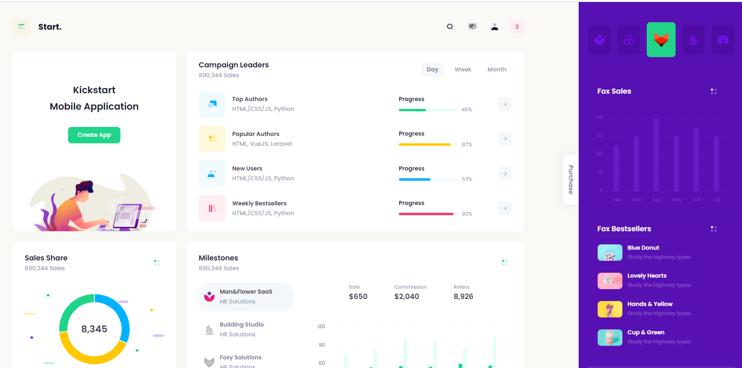
keenthemes

Slide 5
keenthemes
react 18
react-router
react-redux
redux-saga
Sass
react-i18n
formik

Slide 6
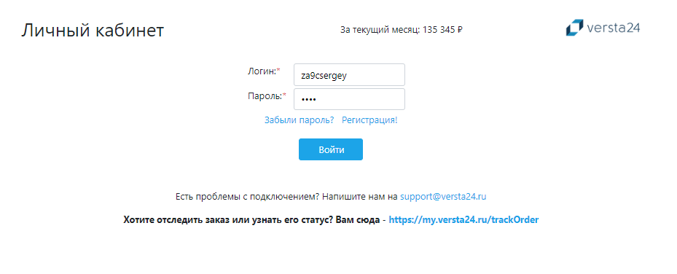
Формы

Slide 7
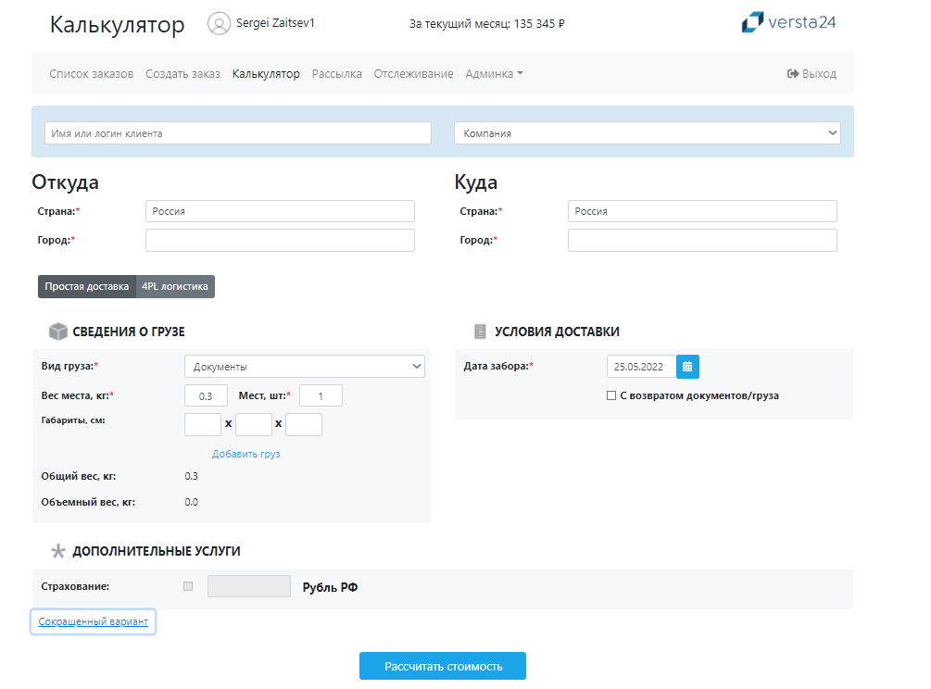
Формы

Slide 8
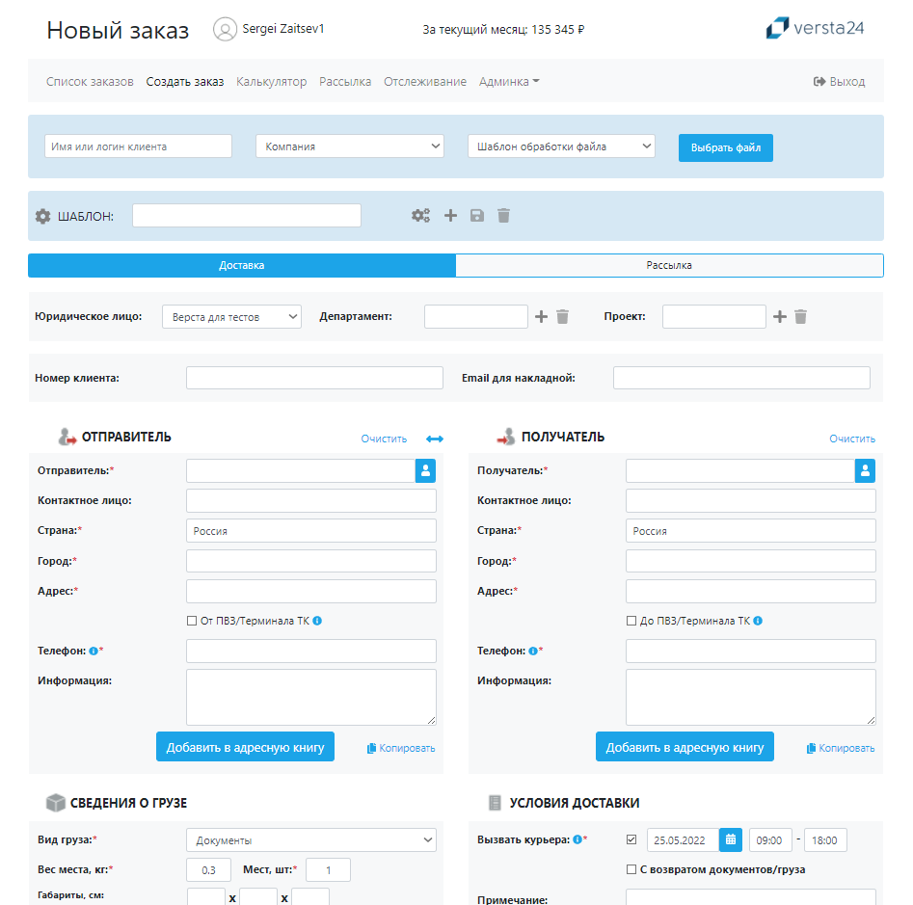
Формы

Slide 9
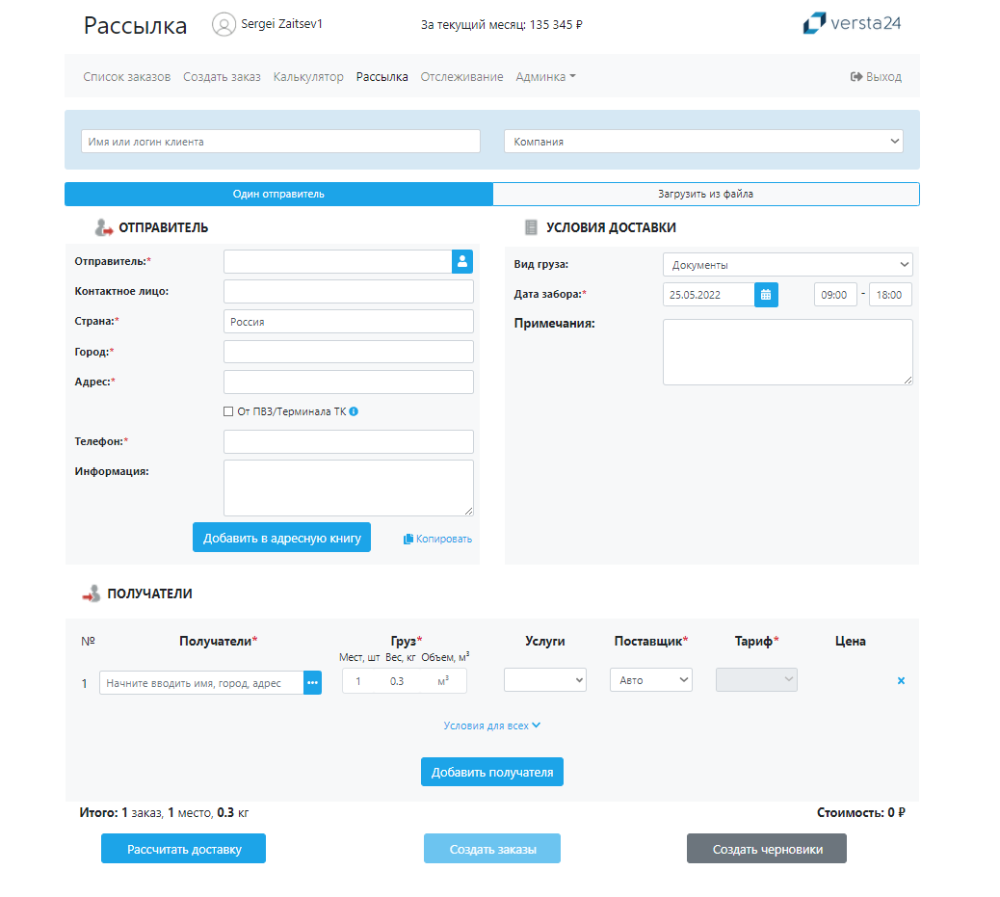
Формы

Slide 10
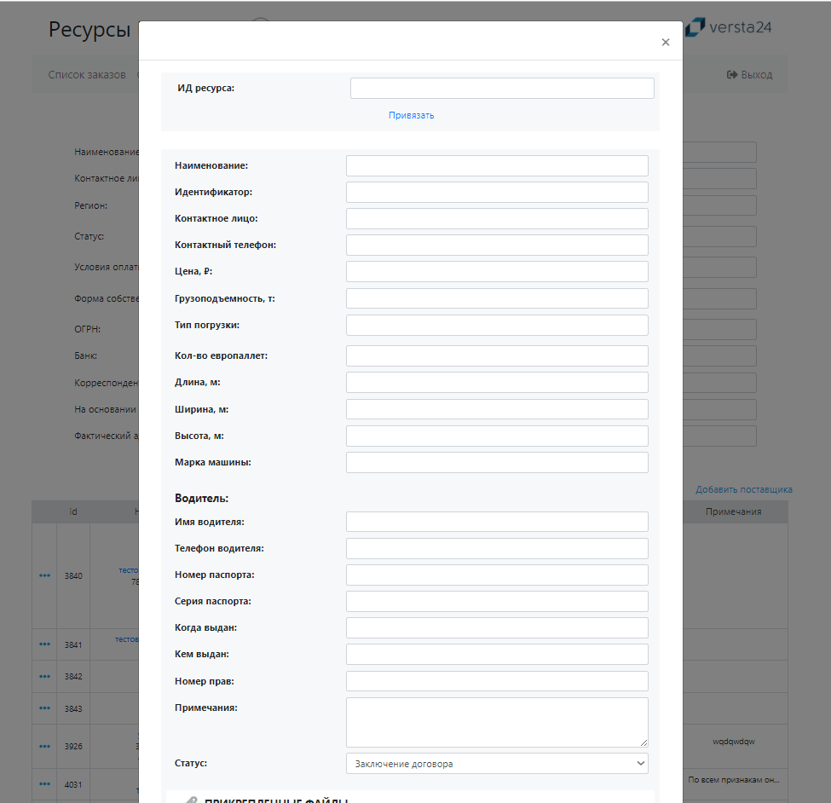
Формы

Slide 11
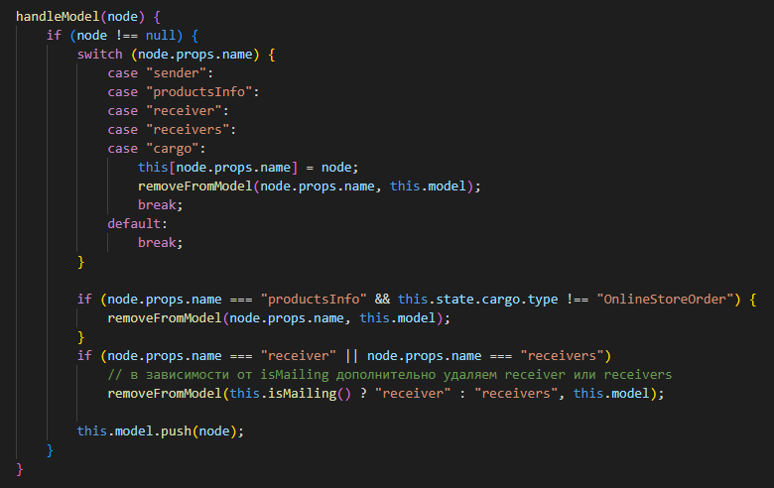
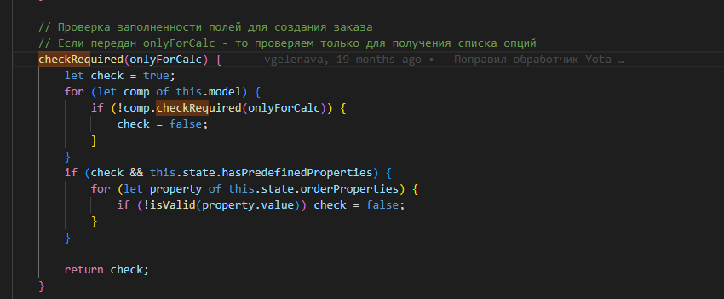
Формы

Slide 12
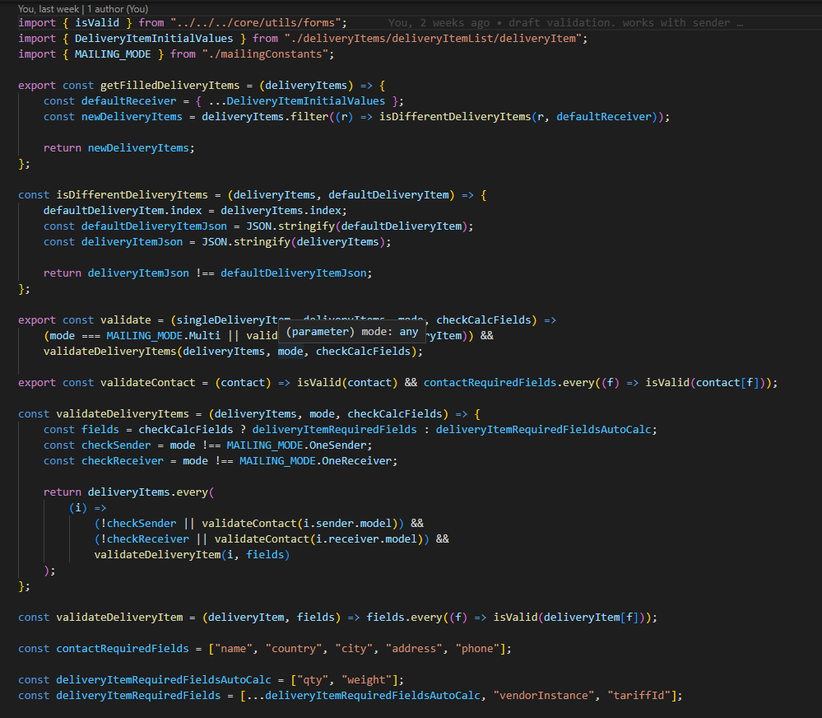
Формы

Slide 13

Формы

Slide 14
Формы

Slide 15
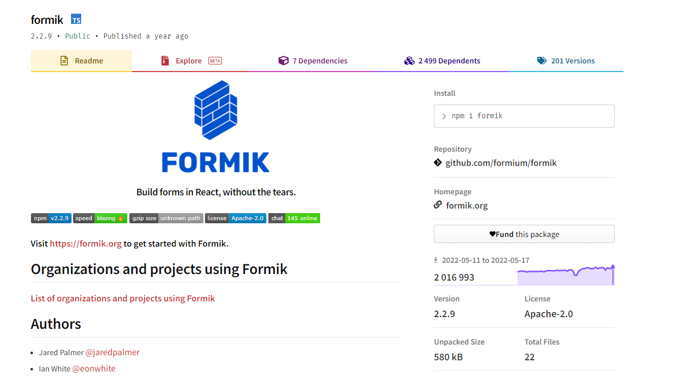
Formik

Slide 16
Formik

Slide 17
Formik

Slide 18
Чего хотим от формы?
Хранить текущее состояние
Обрабатывать изменения данных
Валидировать форму
Отправить форму
——————————————————
Пропустить валидацию
Изменять зависимые данные
Загружать данные целиком (шаблон)

Slide 19
Что сделаем в демо?
Форму с единственным хранилищем состояния
Поля: отправитель, получатель, груз, условия доставки
Валидацию. Опционально можно пропустить
Загрузку данных из шаблона
Несколько габаритов

Slide 20

Как мы это сделаем?
Начнем собирать форму с минимумом библиотечных компонентов
Сделаем валидацию двумя инструментами
Инкапсулируем поле ввода в компонент
Поймем, что на этом счастье с formik заканчивается :-(
Декомпозируем форму
Сделаем изменение зависимых полей
Сделаем загрузку данных из шаблона
Прикрутим габариты
Пофиксим все ;-)

Slide 21
Formik
Демо

Slide 22
Оно получилось!!!!!111

Slide 23
Материалы
Fomik docs
Youtube: Codevolution React Formik Tutorial
yup validation

